Slide 1
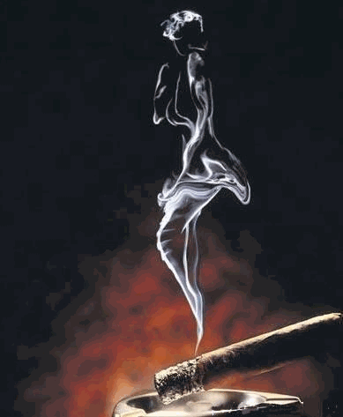

H
A
B
A
N
A
L
A

Slide 2
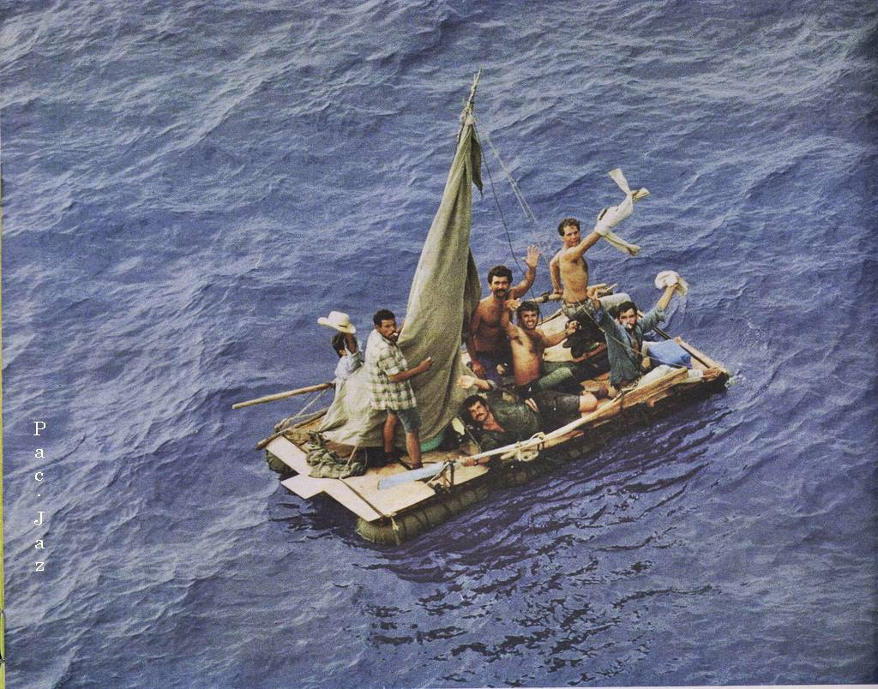
Balseros cubanos en alta mar
Rumbo a Miami

Slide 3
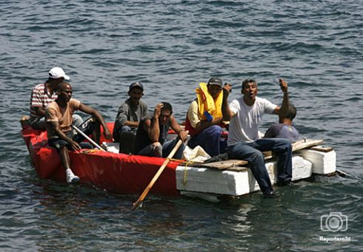
Pac-Jaz

Slide 4
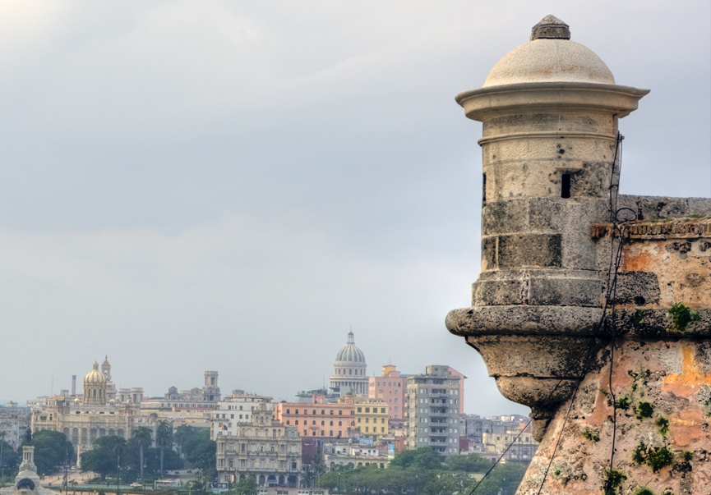

La Habana vieja y el Castillo de los Tres Reyes del Morro
El Malecón con la torre
del Capitolio al fondo

Slide 5
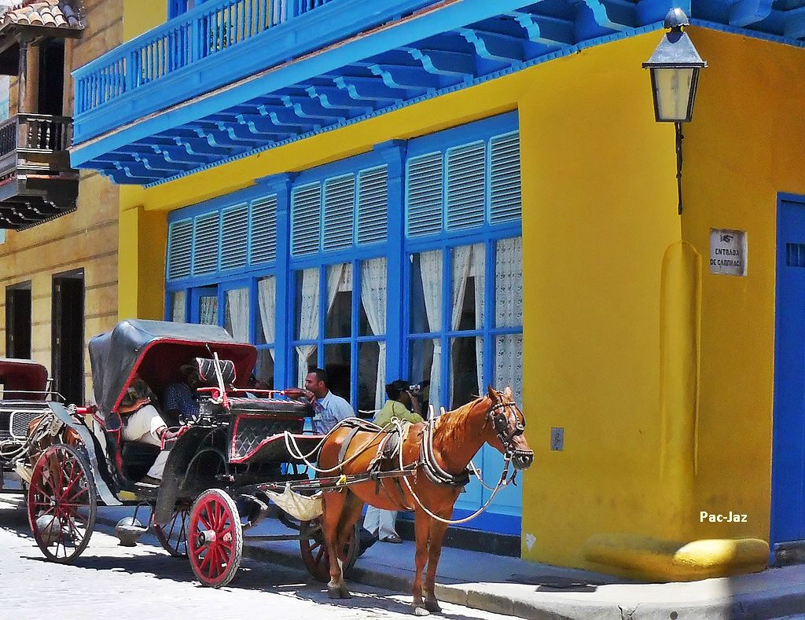
La ciudad se formó alrededor de una de las bahías más grandes y seguras de América con una envidiable situación estratégica tanto geográfica como económicamente. Por eso, la bahía cuenta con fortificaciones destinadas en su momento a la protección de la ciudad y que hoy en día son una importante atracción para el turismo, como el Castillo de los Tres Reyes del Morro, que aparece en primer plano en la fotografía, con sus salones utilizados como galería y unos espacios con una animada vida cultural que no cesa.

Slide 6
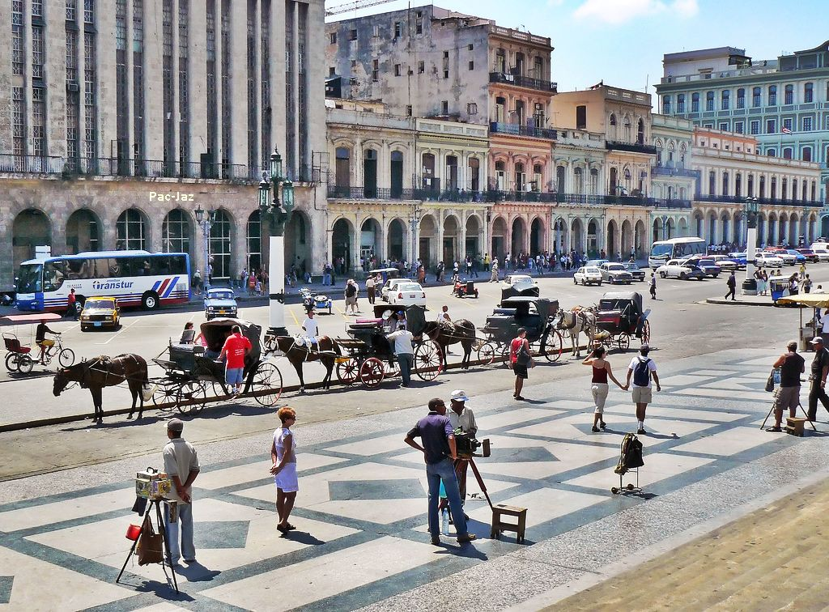

Slide 7
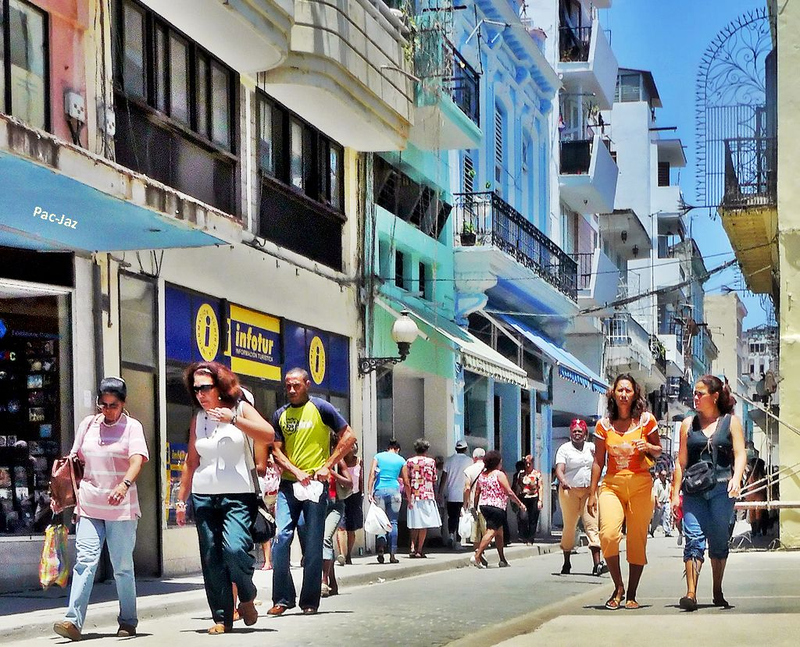

Slide 8
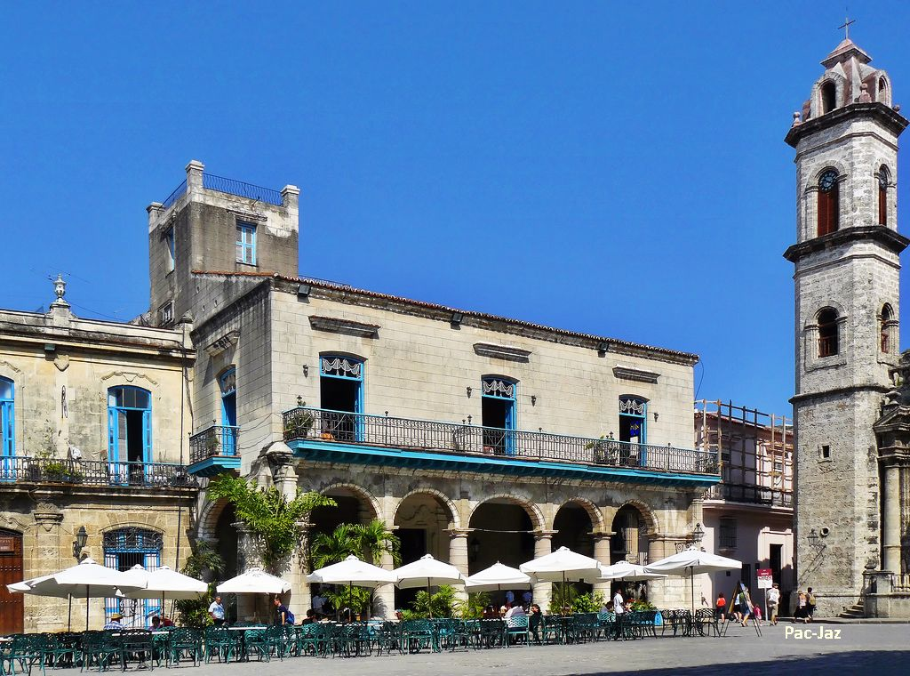
La Habana vieja

Slide 9
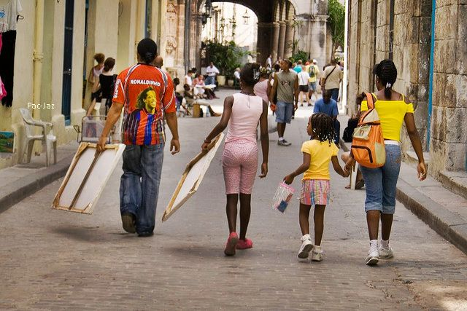

Slide 10
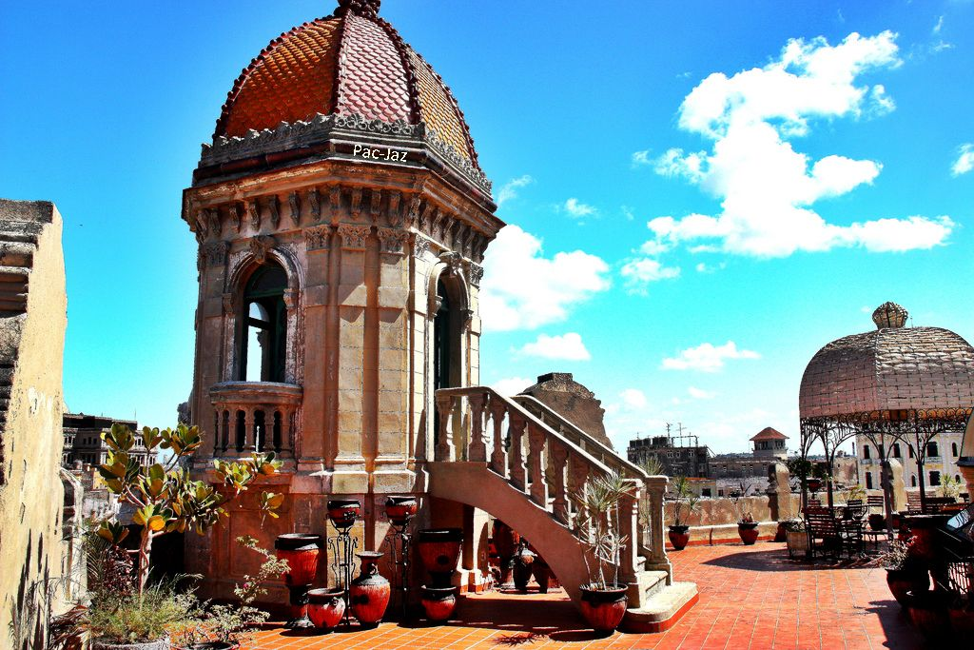

Slide 11
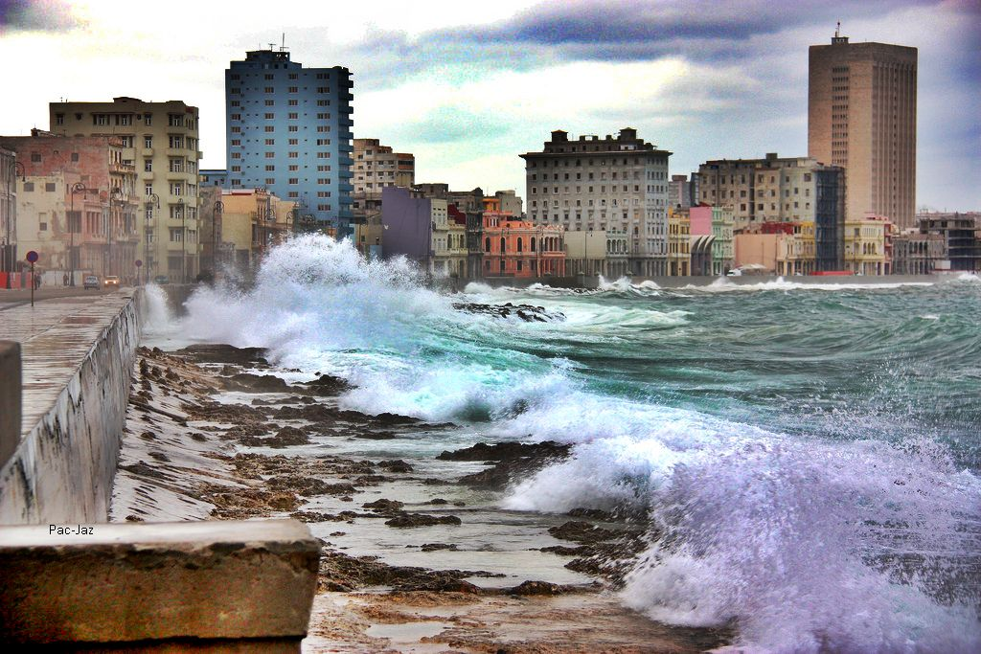

Slide 12
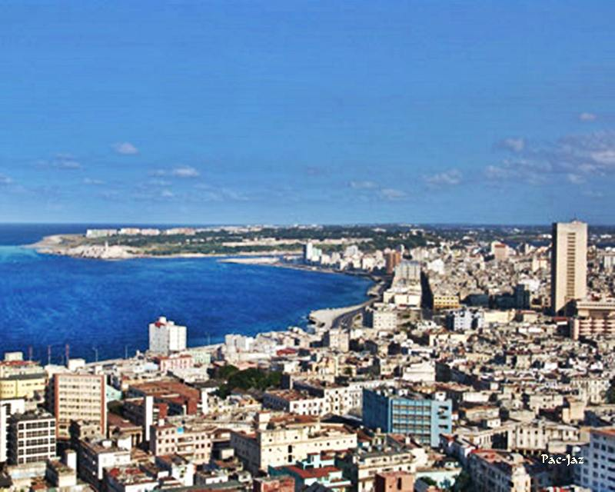
El Malecón conecta la Vieja Habana Colonial con el Vedado con sus seis carriles siendo una parada obligatoria que todo el mundo debe disfrutar, tan así que cuando la marea esta agitada, traspasa el muro de contención con olas de hasta 6 mts de altura invadiendo 400 mts mas allá del muro como sucedió recientemente este marzo del 2,010, llegando el agua hasta la cintura, un verdadera espectáculo, cerrando así ciertas zonas de la avenida desviando así el tráfico.

Slide 13
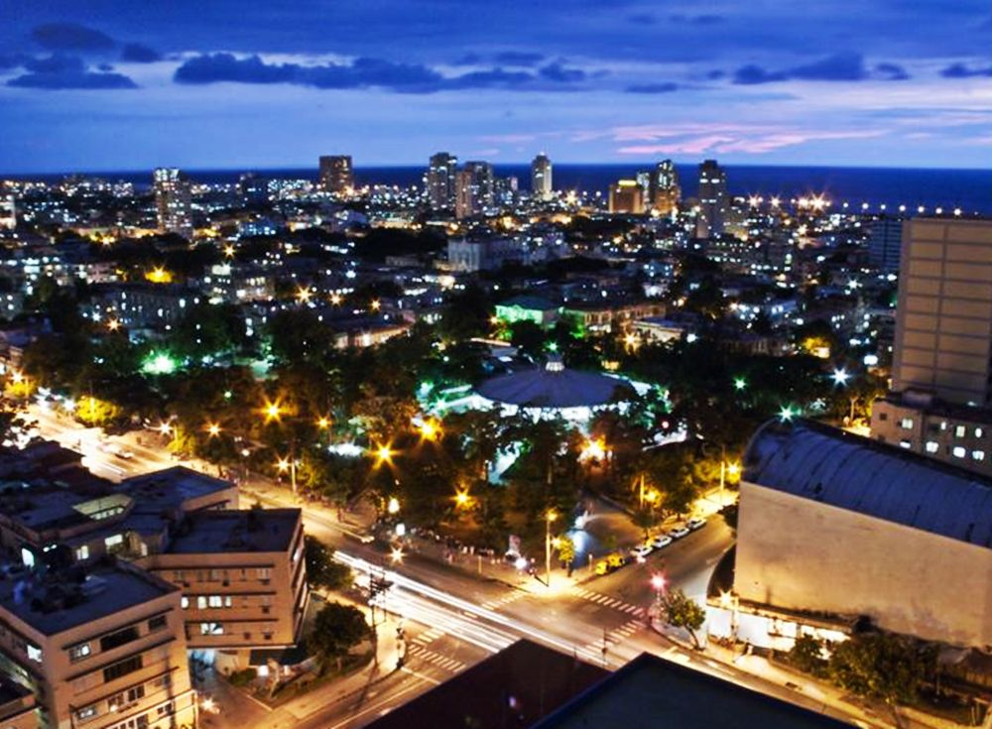

Slide 14
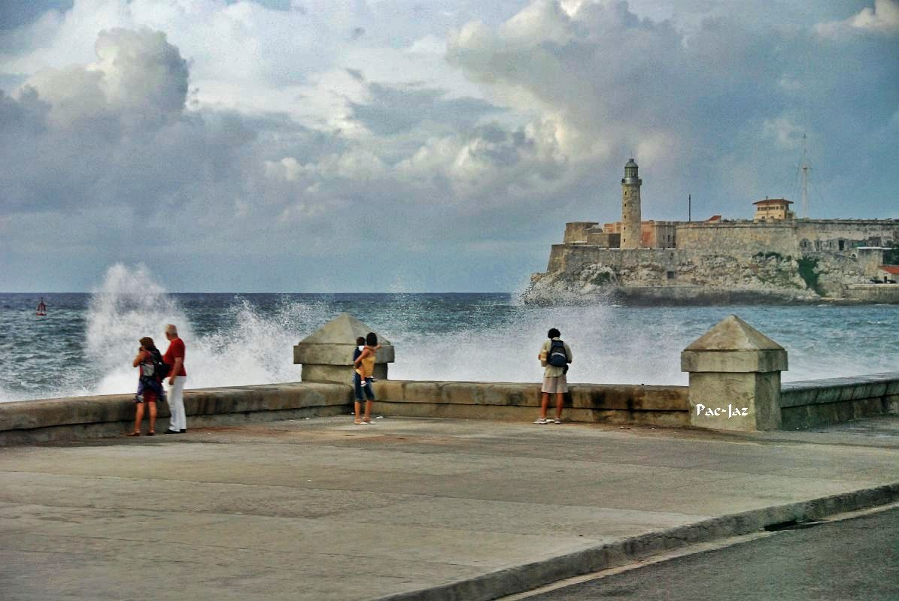
El Malecón de La Habana es uno de los paseos
marítimos mas famosos del planeta.

Slide 15
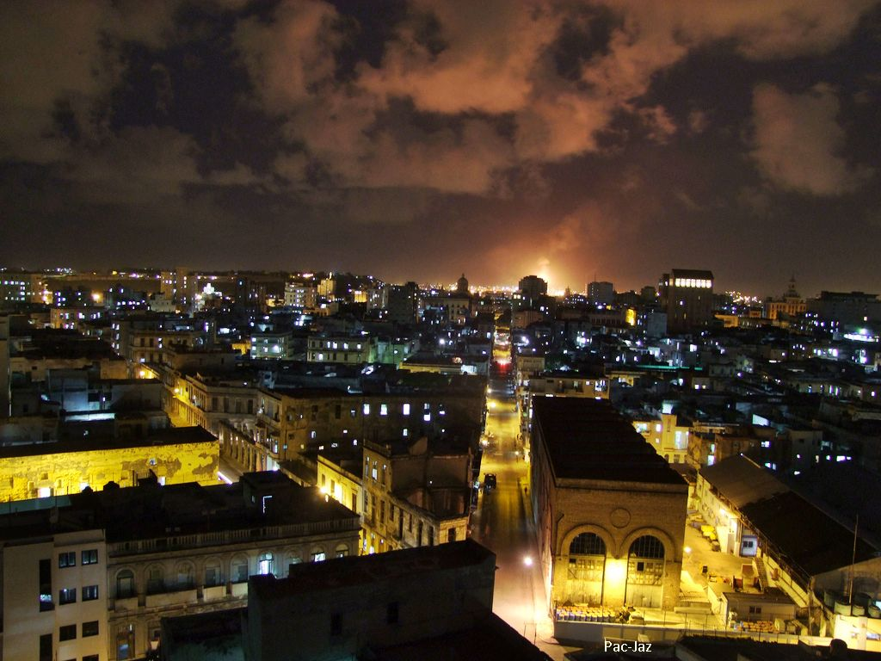

Slide 16
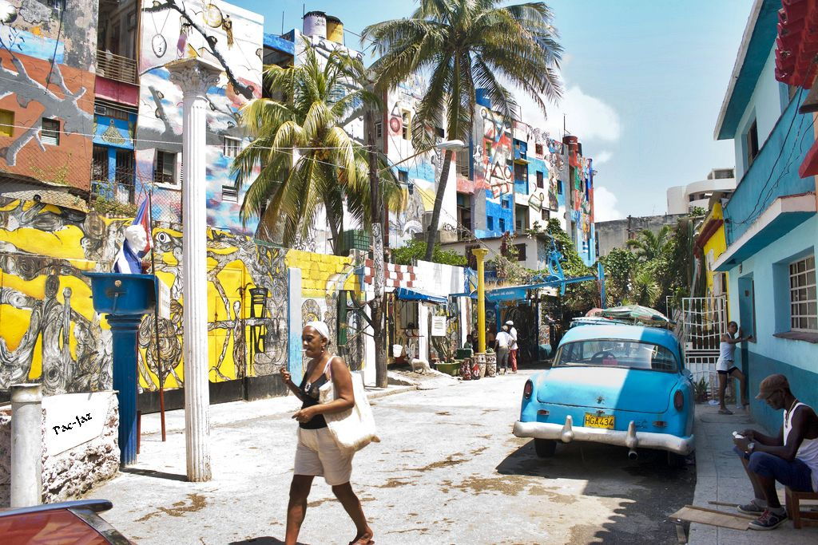
Una calle del centro popular

Slide 17
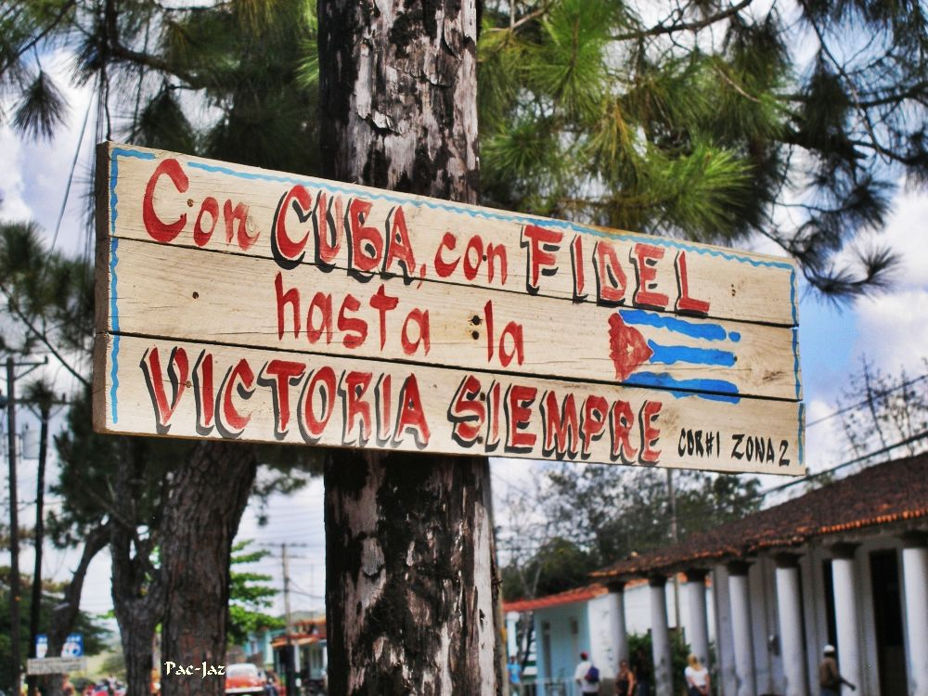

Slide 18
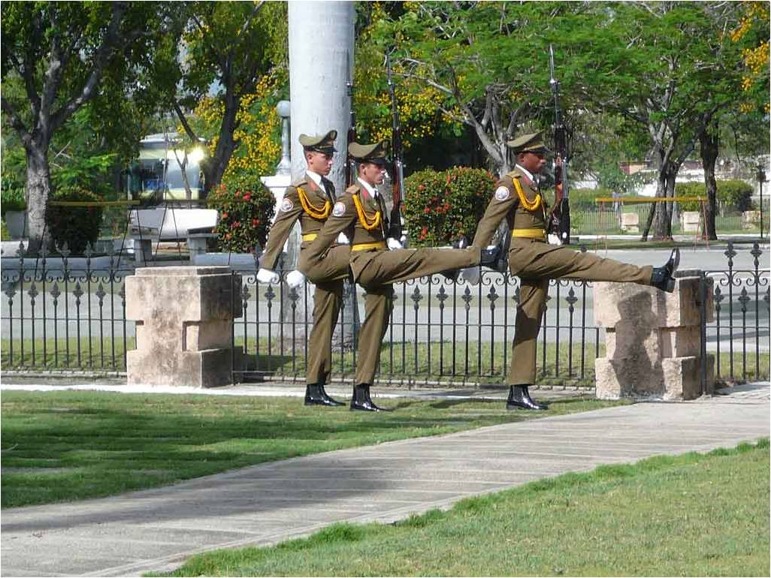

Slide 19
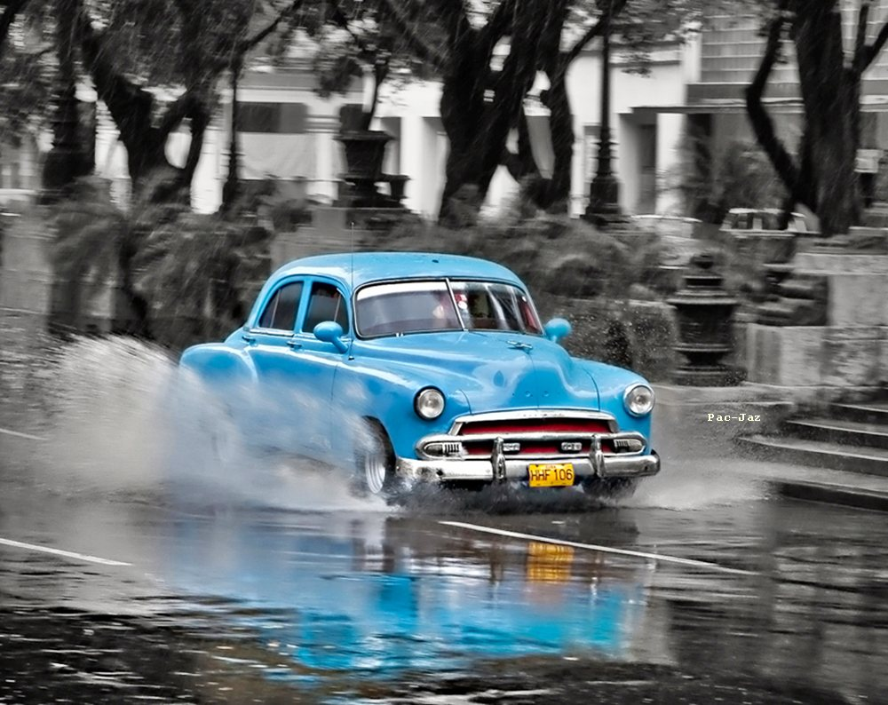

Slide 20
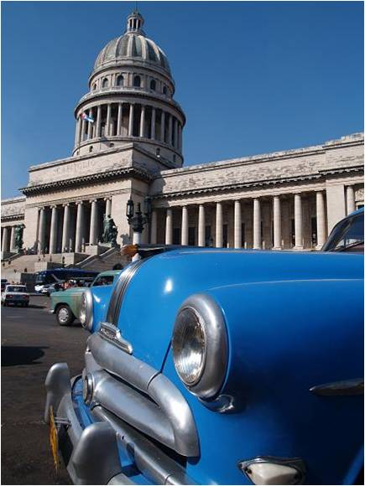
El Capitolio
El Capitolio Nacional, construido en 1929 e inspirado en el clásico capitolio romano, fue la sede de las dos cámaras del Congreso de la República de Cuba y después del triunfo de la Revolución se transformó en el Ministerio de Ciencia, Tecnología y Medio Ambiente y sede de la Academia de Ciencias. Es uno de los centros turísticos más visitados, icono arquitectónico de La Habana y el edificio más imponente de la ciudad. Situado en el centro de La Habana, es el origen kilométrico de la red de carreteras de Cuba.

Slide 21
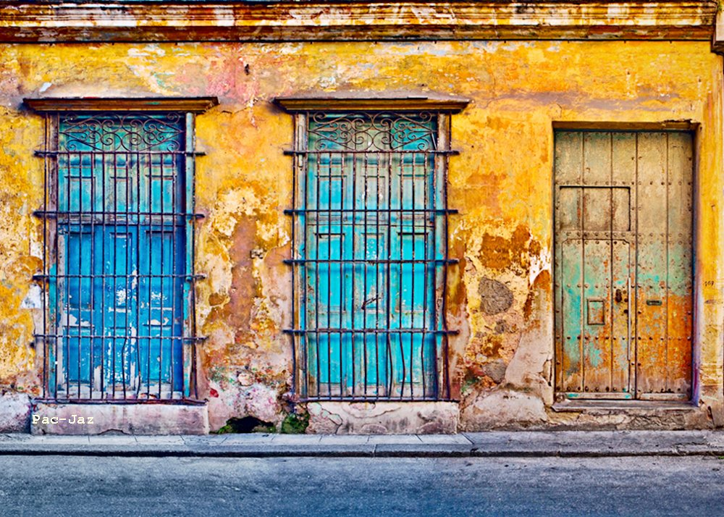
Colores en las calles de La Habana vieja

Slide 22
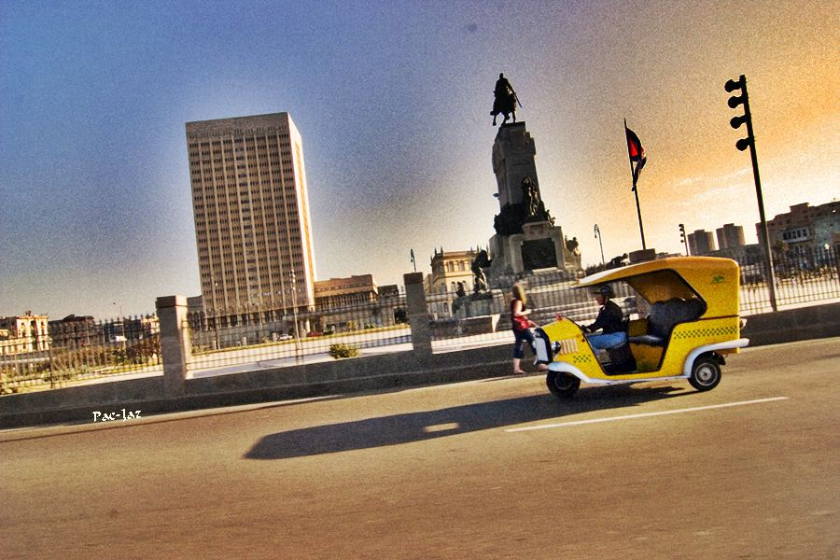

Slide 23
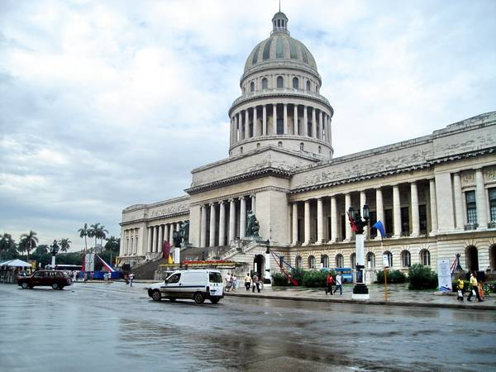

Slide 24
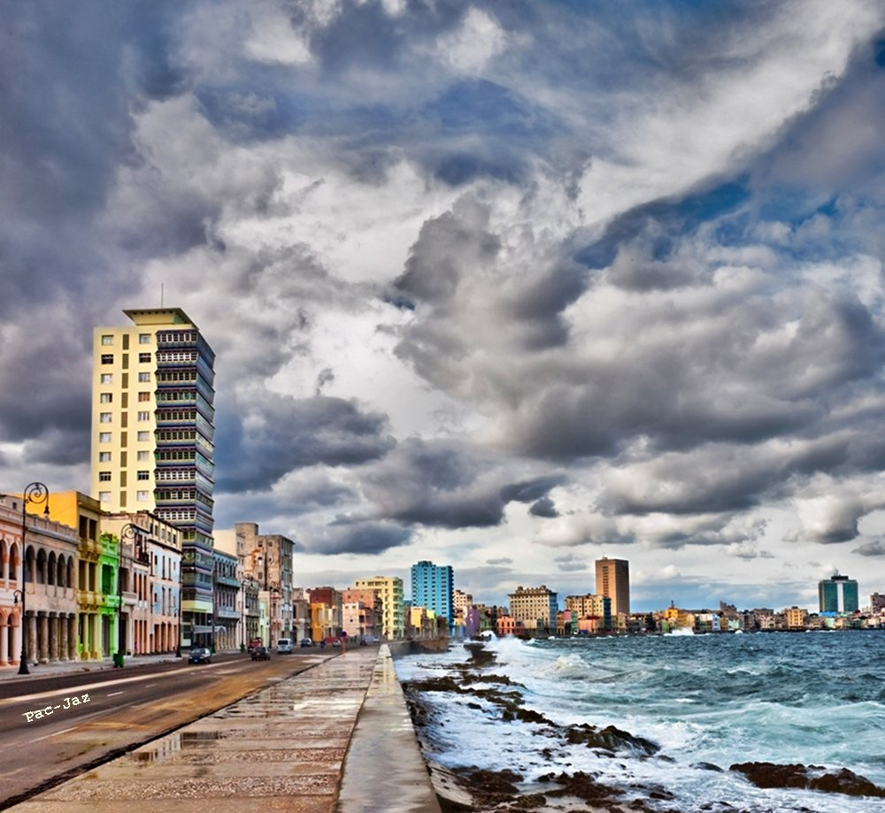
Vista del Malecón

Slide 25
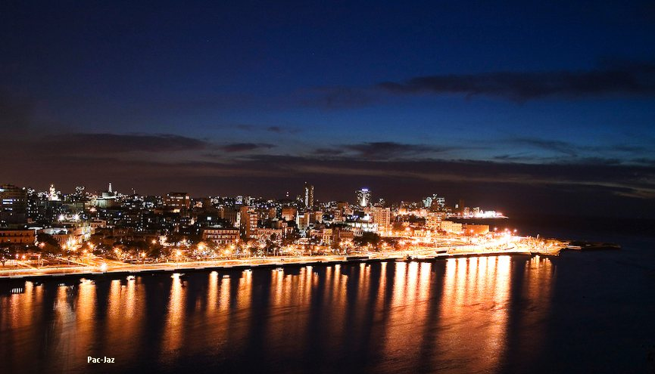
Noche en La Habana

Slide 26
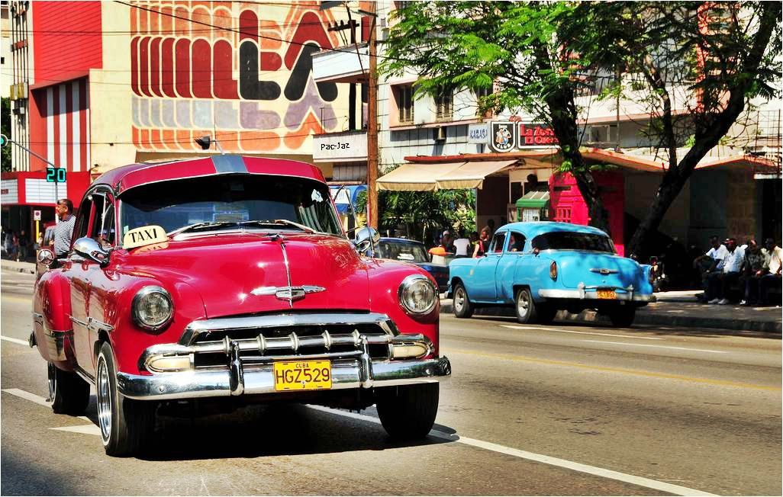
A pesar de las dificultades económicas, no desperdician esfuerzos para mantener estos autos, una de sus únicas propiedades, y muchos cubanos son expertos y apasionados de la restauración de sus automóviles, obligados por la necesidad y la escasez de repuestos originales

Slide 27
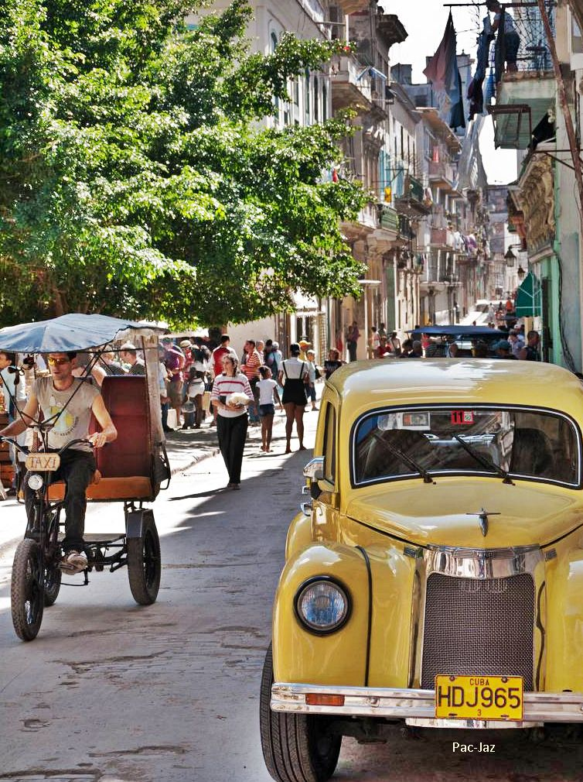

Slide 28
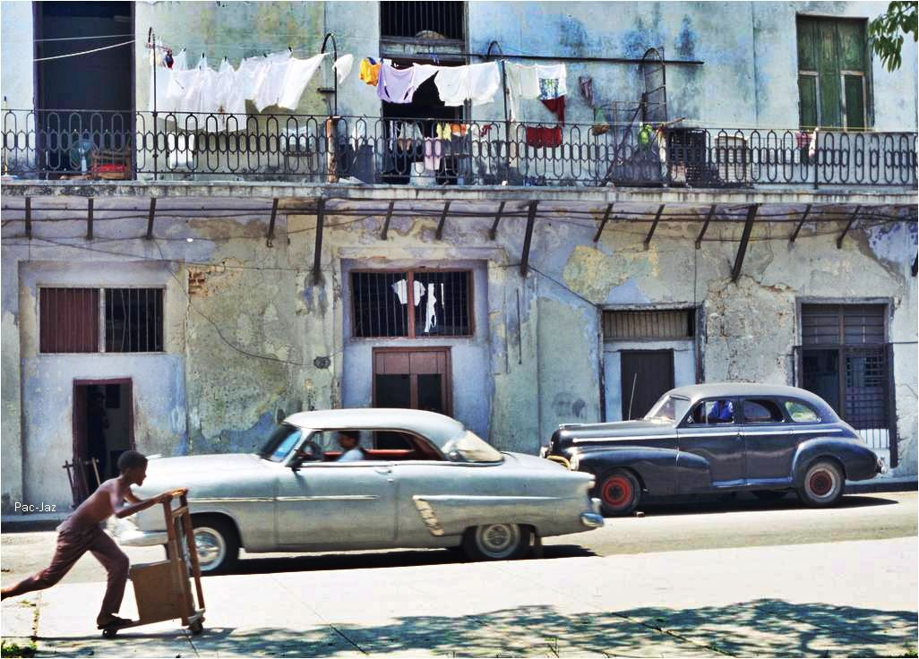
utilizando en gran medida el ingenio para solventar los problemas mecánicos. La mitad de los vehículos antiguos son de la década de 1950, un 25% aproximadamente son de 1940, y el resto de la década de 1930. En todos estos años de crisis económica, son una de las principales fuentes de ingresos para muchos hogares que han convertido el auto familiar en taxis. Estos autos son llamados en Cuba "almendrones".

Slide 29
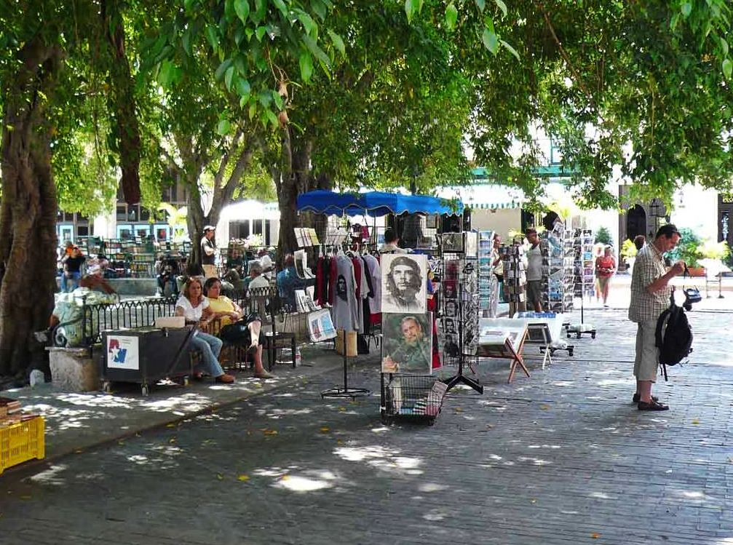

Slide 30
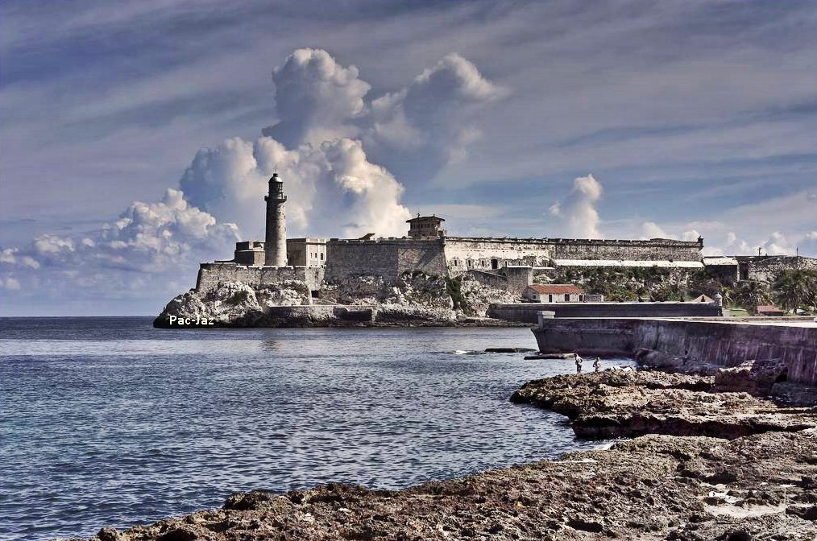
Malecón de la Habana
al atardecer

Slide 31
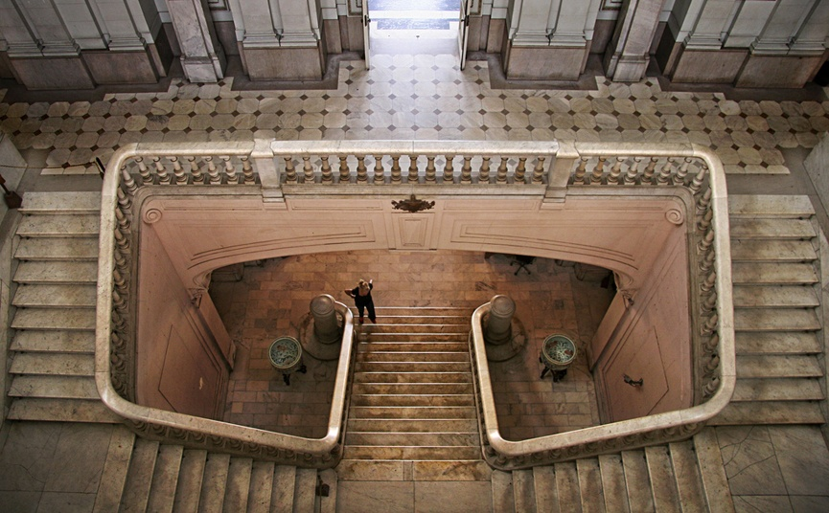
Escalera principal del
Museo de la Revolución
La fotografía muestra la escalera principal del Museo de la Revolución que aun conserva las marcas de las balas disparadas en 1957 por un grupo de universitarios revolucionarios que pretendían asesinar a Batista. El Museo reúne colecciones relativas a la revolución cubana. Mas de 30 salas de exposición guardan 9.000 piezas de distintas etapas de la lucha independentista y abarcan todas las etapas de la historia cubana

Slide 32
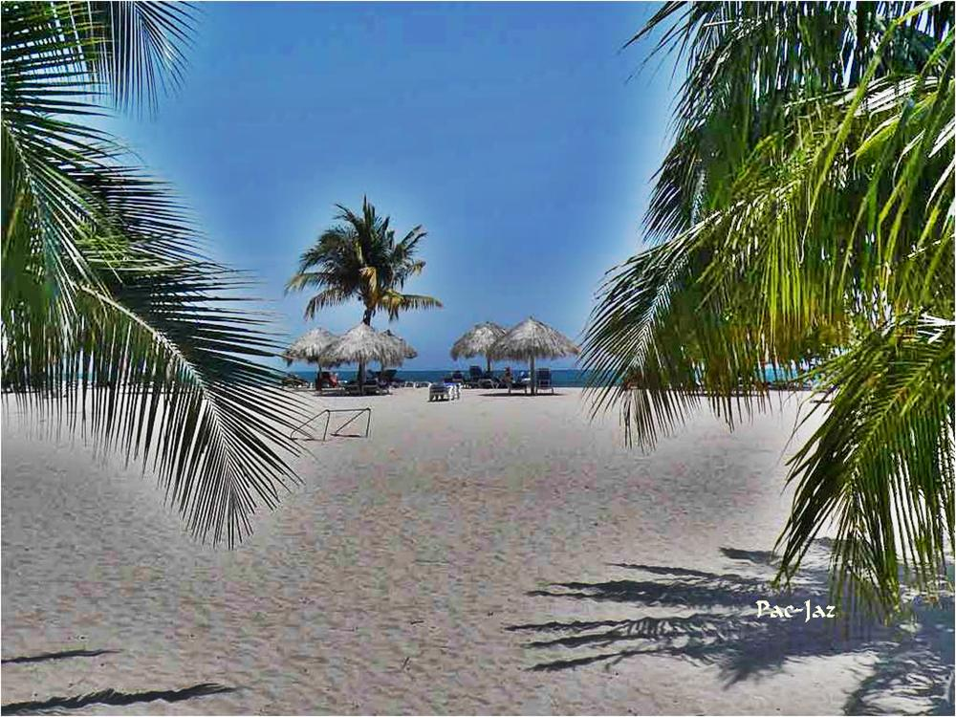
Playas Paradisíacas

Slide 33
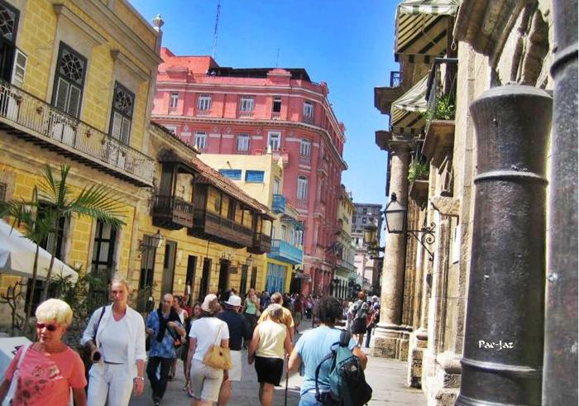

Slide 34
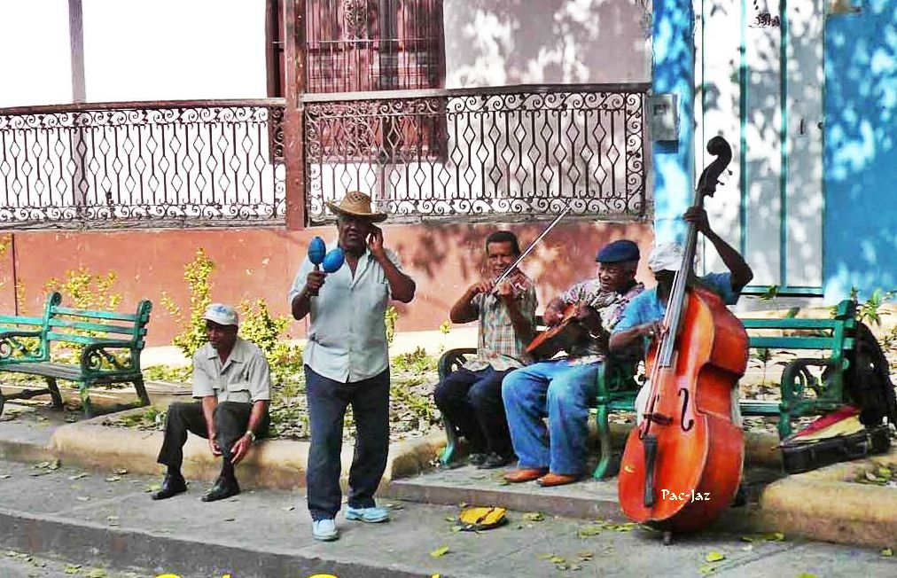

Slide 35
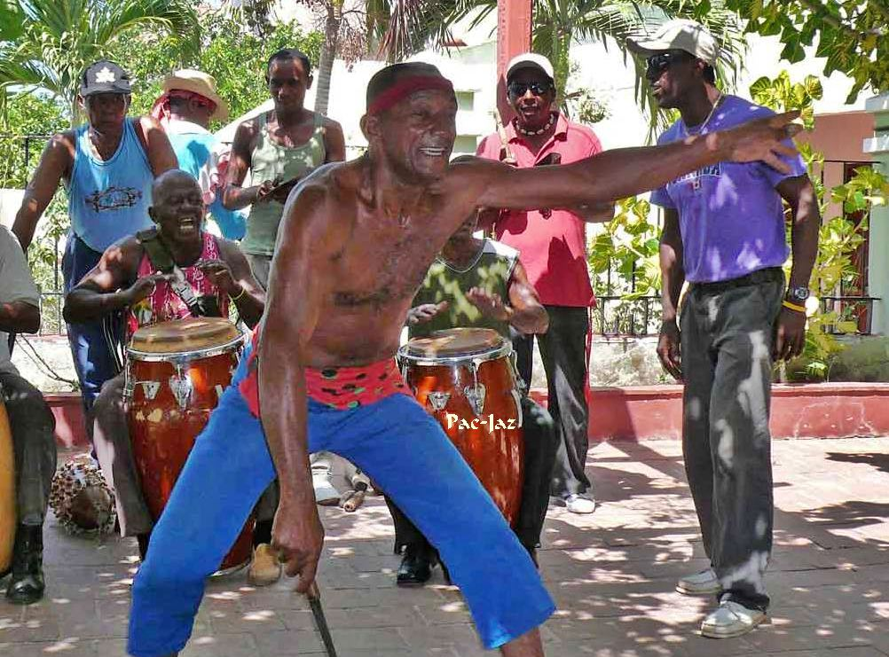
La sola mención de Cuba evoca mestizaje, mar, montaña, sangre ardiente, ritmo, ron, tambores y verbo sincero. Es el centro de convenciones y sala de conciertos por excelencia

Slide 36
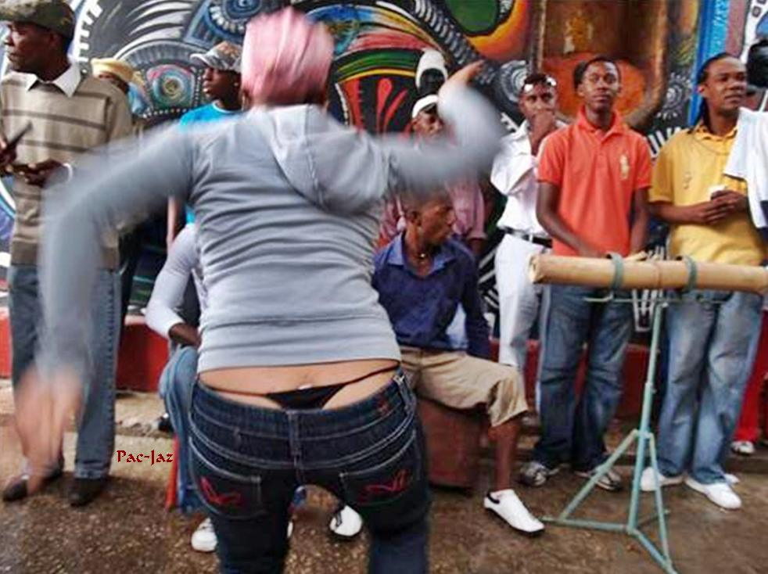

Slide 37
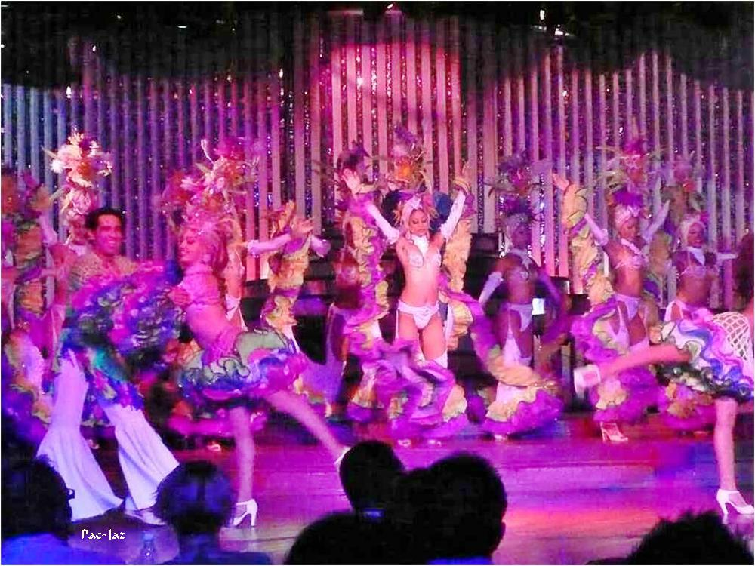
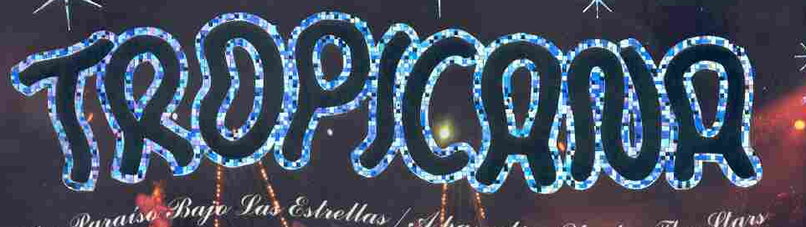
El Cabaret Tropicana, es mundialmente conocido como "Un paraíso bajo las estrellas". Fue construido en 1939 en los antiguos terrenos de Villa Mina, en el barrio habanero de Marianao, fue desde entonces identificado por su gran arco de cristal.

Slide 38
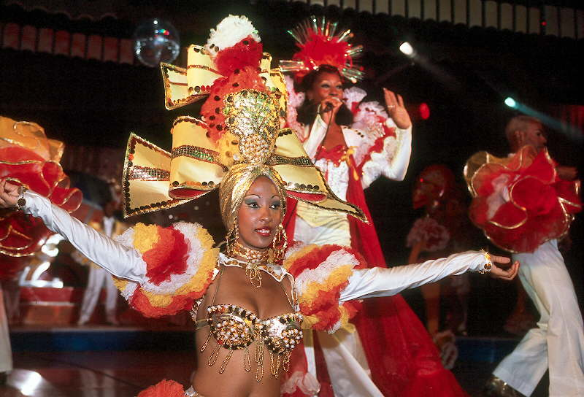

Slide 39
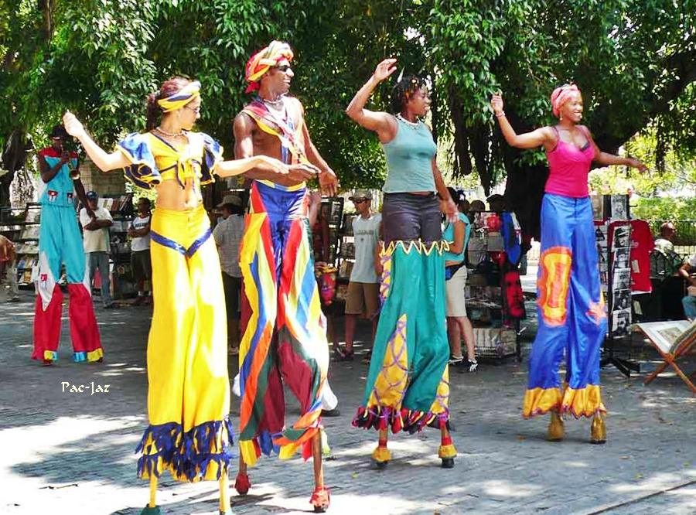
"

Slide 40
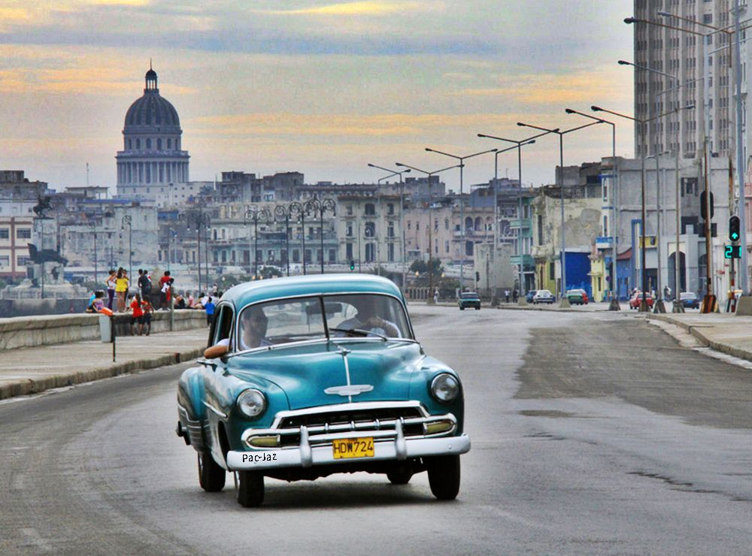
Una de las cosas que mas sorprende a los turistas es la cantidad de coches clásicos que circulan por las calles de La Habana
Este inusual parque automovilístico es el resultado del embargo económico sufrido por la isla, sometido por Estados Unidos cuando Eisenhower impuso una prohibición a las exportaciones de EE.UU a la isla tras la subida de Fidel Castro al poder, que condicionó la renovación de los automóviles haciendo que los cubanos utilicen estos autos antiguos que en otros paises son objeto de colección.

Slide 41
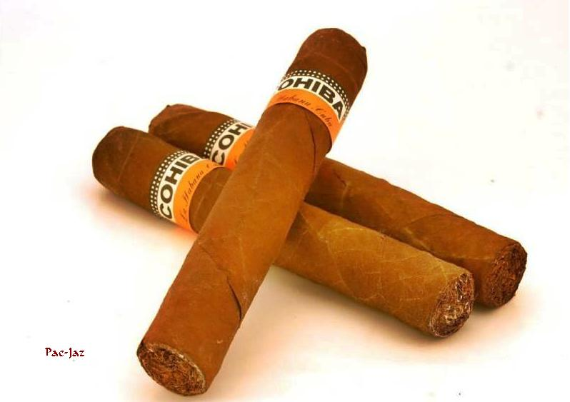
La prevalencia del hábito de fumar en Cuba ha sido considerada alta desde que se dispone de información al respecto. Algunos estudios indicativos realizados antes de 1970 informan cifras superiores al 60% en la población total.

Slide 42
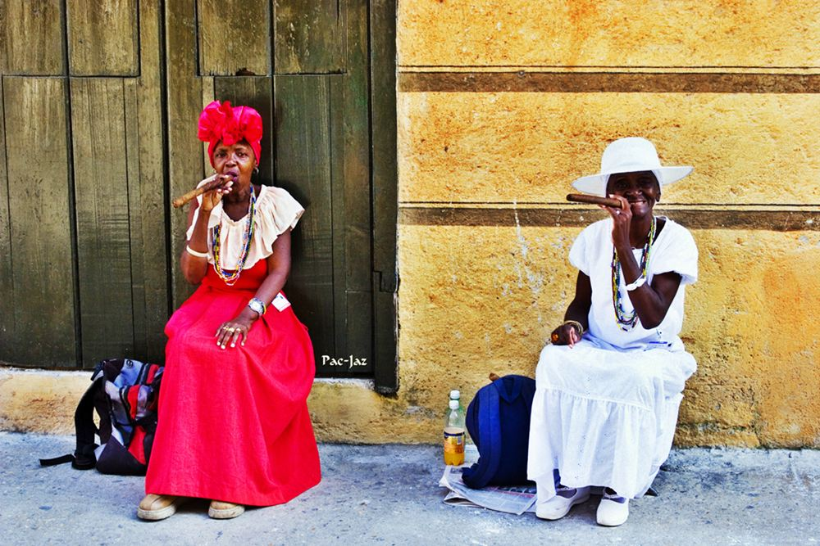

Slide 43
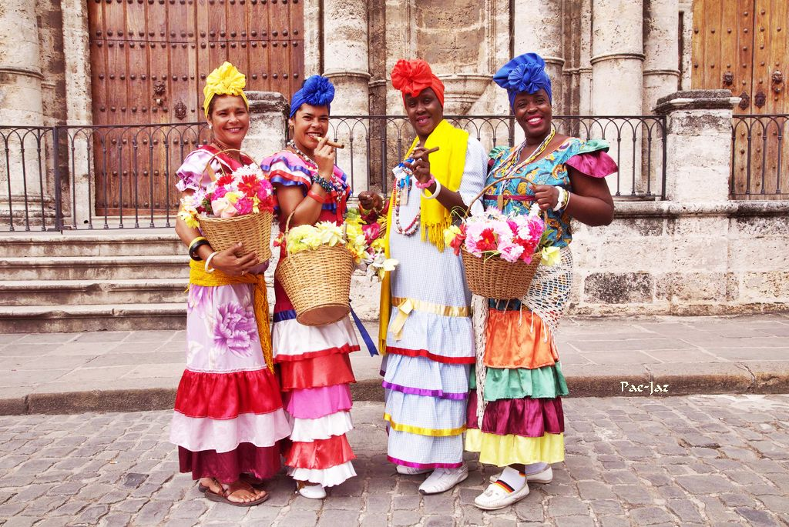

Slide 44
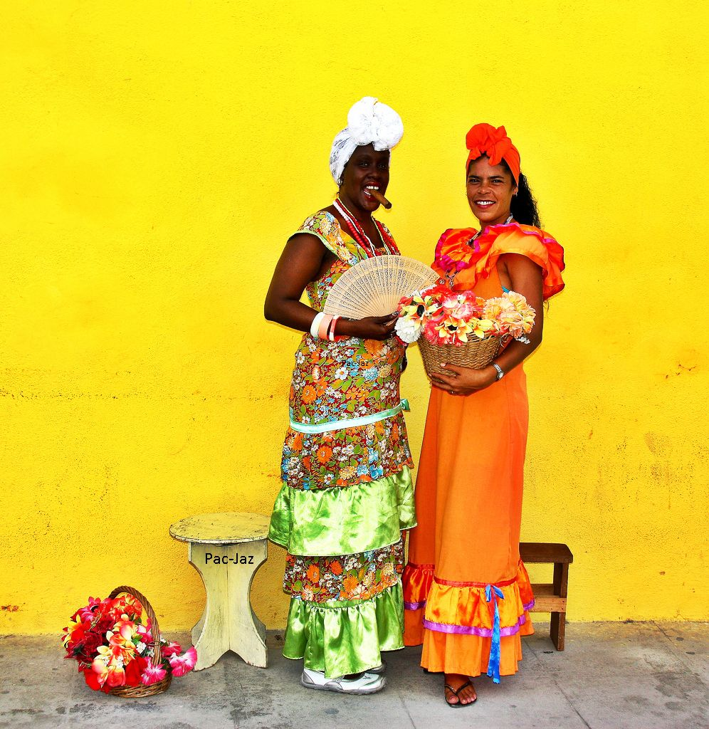

Slide 45
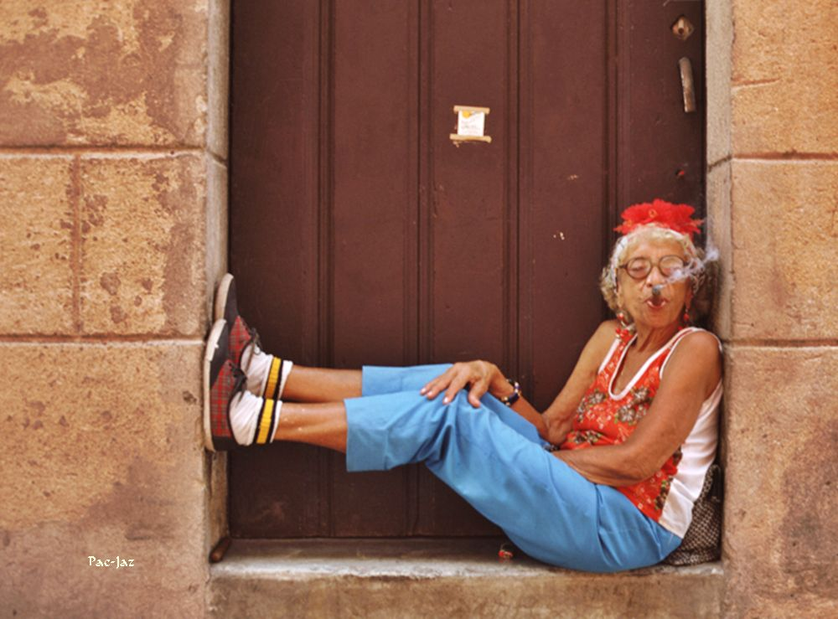

Slide 46
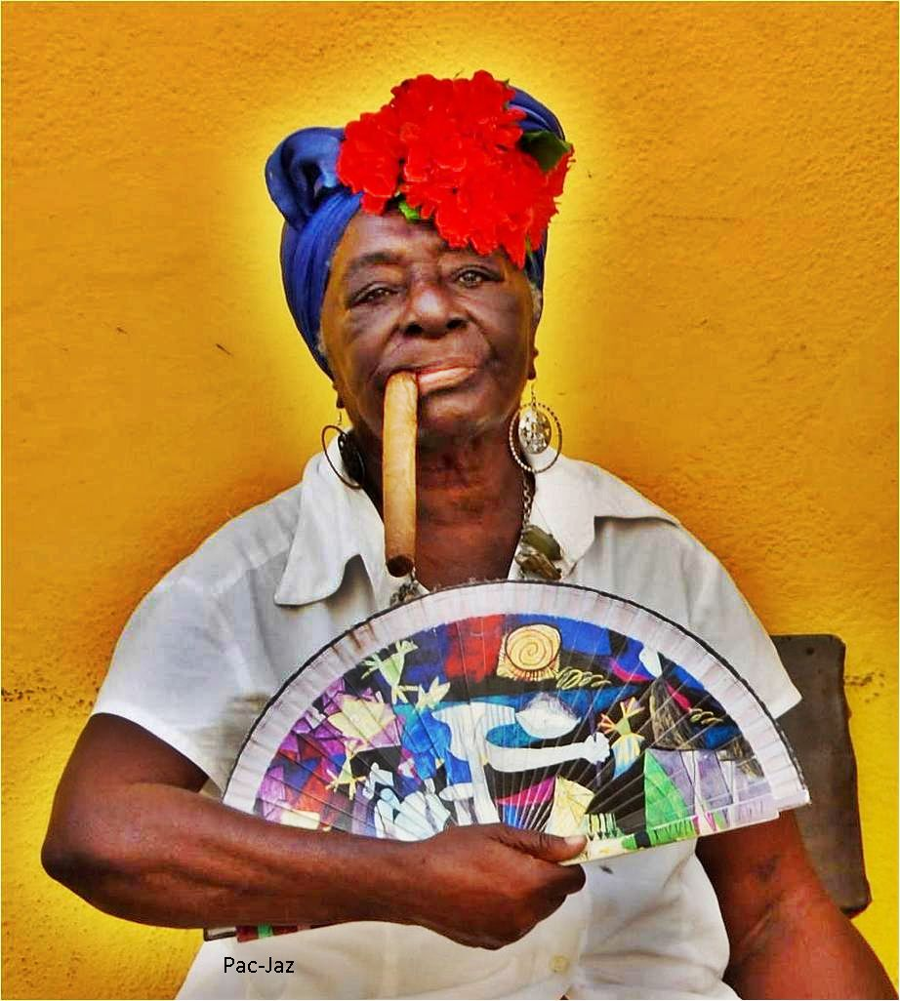

Slide 47
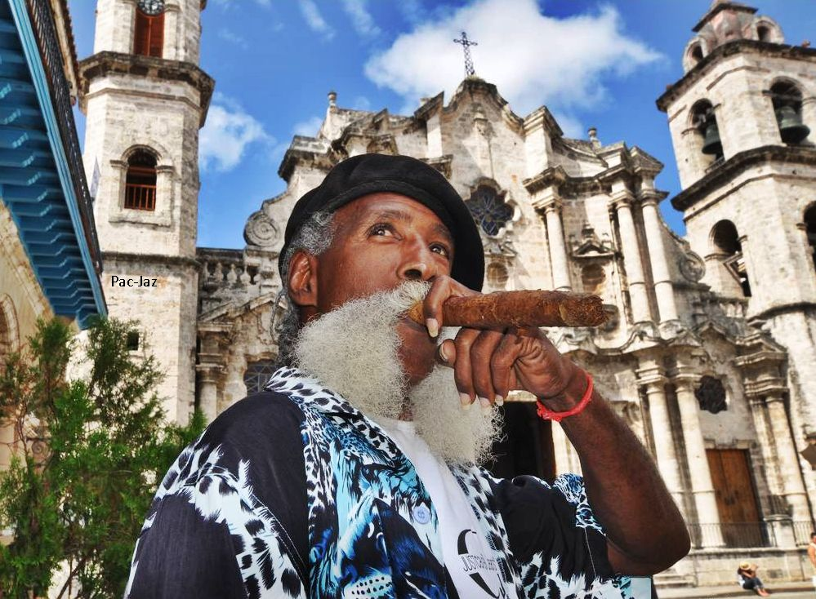

Slide 48
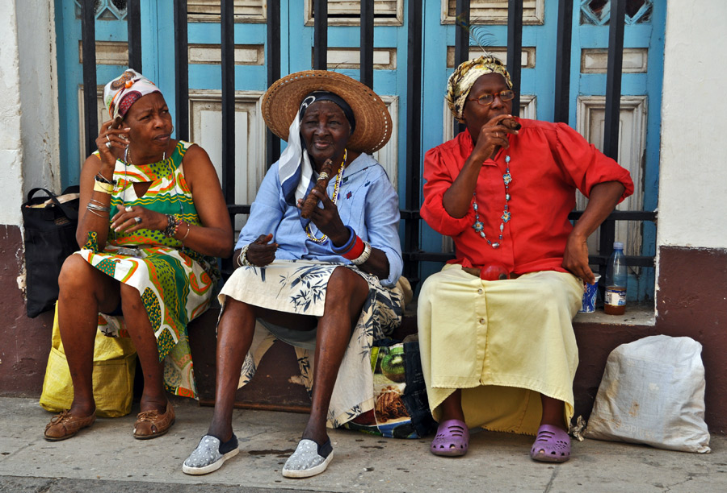
Pac-Jaz

Slide 49
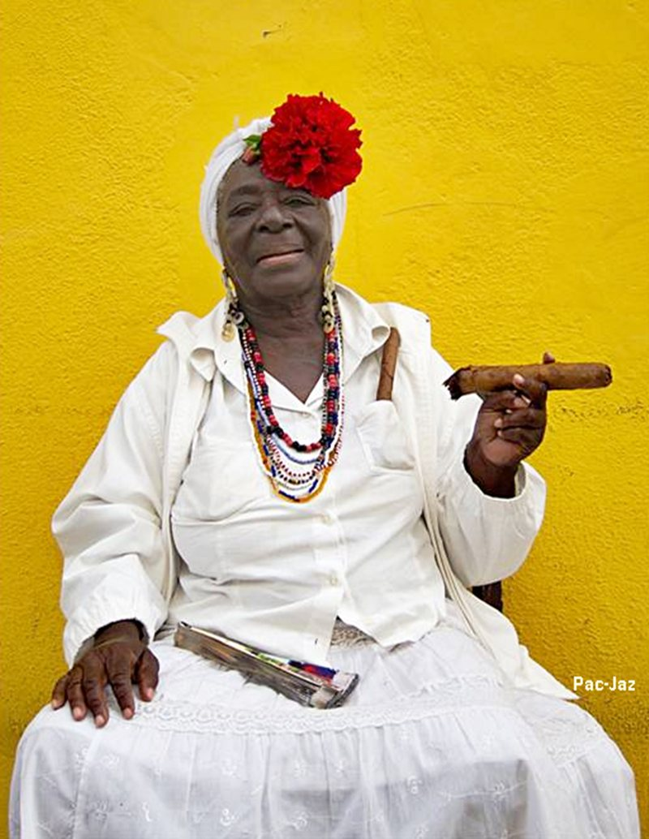

Slide 50

Pac-Jaz

Slide 51


Slide 52

El clima tropical de la isla, suavizado por la influencia continental, atrae a miles de turistas que se hospedan en los numerosos hoteles de la ciudad y llenan sus playas. En verano, la temperatura es extremadamente calurosa y las zonas costeras, refrescadas por la brisa marina, están repletas de gente. Los habaneros se refrescan hasta en las fuentes públicas siendo la mas famosa la fuente de la Cascada en la calle de El Vedado.

Slide 53

Pac-Jaz

Slide 54

El Malecón habanero comprende una amplia avenida de hasta seis carriles y un larguísimo muro que se extiende sobre toda la costa norte de La Habana a lo largo de ocho kilómetros. Es el lugar más visitado de la capital cubana con importantes monumentos que se alzan a lo largo del malecón y las avenidas mas importantes de la capital desembocan aquí.

Slide 55

El casco histórico de La Habana, La Habana vieja, es una de las zonas mas turísticas del Caribe y centro de una de las ciudades más reconocibles visualmente por su combinación única de colores, arquitectura, coches antiguos americanos y salvajes playas. La Habana es la ciudad mas grande, capital de la República de Cuba, centro económico y cultural, y su casco histórico ha sido reconocido como Patrimonio de la Humanidad por la Unesco.

Slide 56

Catedral de La Habana

Slide 57


El Floridita, un bar y restaurante del centro de La Habana que funciona desde 1817 se hizo mundialmente famoso gracias al reconocido escritor Ernest Hemingway, quien lo visitaba con regularidad. Su eslogan es "La cuna del daiquiri" y el escritor ha terminado por convertirse en el principal atractivo turístico para los visitantes que vienen a conocerlo

Slide 58


En el bar está la estatua de Hemingway acodado en un extremo de la barra. En la foto aparecen Spencer Tracy y Hemingway en la barra de El Floridita, en el año 1955.

Slide 59


Spencer Tracy y Hemingway
en la barra de “El Floridita”
en 1955

Slide 60


Slide 61


Slide 62


Slide 63

Pac-Jaz

Slide 64

"La Bodeguita del Medio"
Pac-Jaz

Slide 65

Pac-Jaz

Slide 66

La vida en la Habana Vieja es muy activa, en ella se celebran infinidad de actividades y dispone de todo tipo de restaurantes desde los llamados "paladares" que son lugares familiares donde se sirven comidas criollas hasta restaurantes de fama internacional, como
"La Bodeguita del Medio"
"
Pac-Jaz

Slide 67

Pac-Jaz

Slide 68


Slide 69

uno de los grandes lugares turísticos de la ciudad, por donde han pasado desde escritores a políticos. Muchos de ellos han dejado su huella en el local y en sus paredes puedes encontrar firmas tan insólitas como la de Errol Flynn o Salvador Allende. Aquí puedes disfrutar de la gastronomía típica cubana, sus puros habanos y su música.
Pac-Jaz

Slide 70

La Habana llama la atención por su combinación única de colores, arquitectura, coches antiguos americanos y salvajes playas
Pac-Jaz

Slide 71



Slide 72

Pac-Jaz
Francisco del Olmo-Jazmín

Slide 73



Accede a la sección que desees desde aquí:
Propia Creación
De la Red
Dedicatorias | Eróticos | Fechas Especiales
Graciosos | Historia y Arte | Lugares
Naturaleza y Ciencias | Política | Reflexión
Salud | Románticos | Religiosos
Dedicatorias | Eróticos | Fechas Especiales
Graciosos | Historia y Arte | Lugares
Naturaleza y Ciencias | Política | Reflexión
Salud | Románticos | Religiosos
Si deseas recibir pps periódicamente en tu correo electrónico subscríbete aquí:

